Slide 1
C語言
陣列

Slide 2
淺談陣列
陣列（array）是由一群相同資料型態的變數所組合的集合，它是儲存與處理資料的很好方式。
陣列可分一維、二維、三維及多維陣列。
從一維陣列談起。

Slide 3
陣列標註
定義一維陣列的語法如下：
陣列名稱為num，中括號內的數字10，稱之為註標（subscript）或索引（index），它讓我們知道此陣列共有多少個元素。
註標可以為整數常數或變數。
陣列的第一個元素為num[0]，第二個元素為num[1]，...，第十個元素為num[9]。
資料型態 陣列名稱[元素個數]；

Slide 4

陣列標註
此陣列的示意圖如下所示：

Slide 5
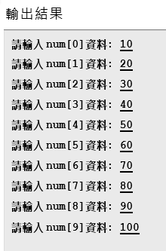
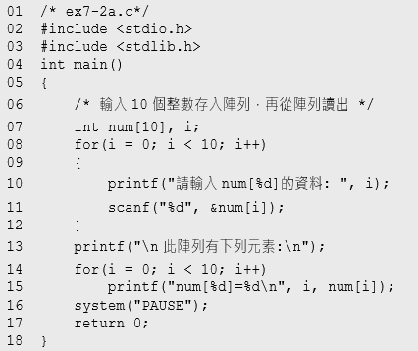
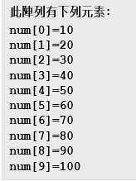
陣列標註－範例1

Slide 6
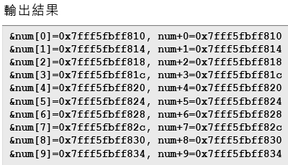
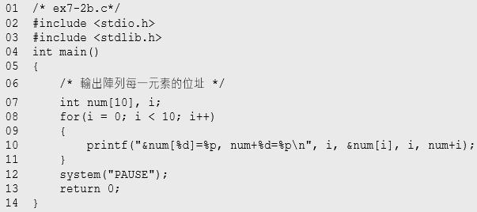
陣列標註－範例2

Slide 7
一維陣列的初值設定
陣列初值的設定如下：
陣列的初值設定必須用左、右大括弧（{、}）括起來，並以逗號隔開每個元素初值。
其中元素的個數可以省略，此時編譯程式將依據初值個數來設定陣列的元素個數。
如一個整數陣列的定義如下：

Slide 8
一維陣列的初值設定
當陣列初值的個數超過陣列給定的元素個數時，程式在編譯時，將會產生初值過多（too many initializers）的錯誤訊息。
若陣列初值的個數小於陣列給定的元素個數時，沒有設定初值的元素將設為0。

Slide 9
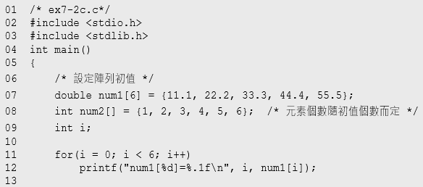
一維陣列的初值設定－範例3

Slide 10
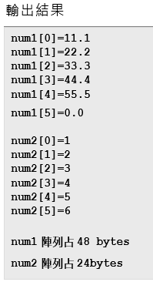
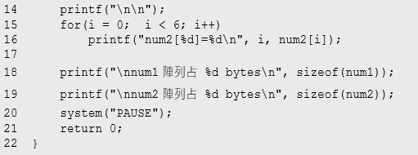
一維陣列的初值設定－範例3

Slide 11
二維陣列的定義
定義一陣列時，若只有一個 []，稱為一維陣列；若有兩個 []，則稱為二維陣列（two dimension array）；有三個 []，則稱為三維陣列（three dimension array），依此類推。
一維陣列可比喻一線性，二維則可看成是一平面，而三維則可視為立體。
底下是二維陣列的定義方式：
資料型態 陣列名稱[列標註][行標註]；

Slide 12

二維陣列的定義
一維陣列使用一個註標，二維陣列使用了兩個註標，分別為列註標與行註標。
例：
num是一具有二列三行的二維陣列，共有6個整數元素，且占24 bytes的記憶體空間（6個元素，每一個元素有4個bytes）。
圖形表示如下：

Slide 13
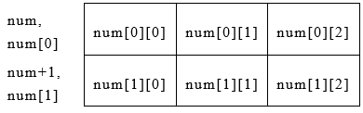
二維陣列的定義
num與num[0] 雖然都表示第一列第一行的元素的位址（&num[0][0]），但兩者加1後所表示的位址是不一樣的。
num+1是第二列第一行的元素的位址（&num[1][0]），而num[0]+1則是第一列第二行的元素的位址（&num[0][1]）。

Slide 14
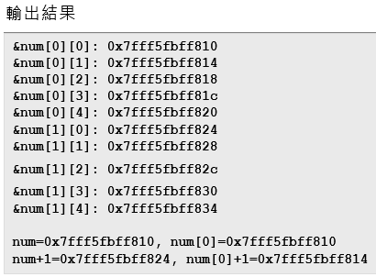
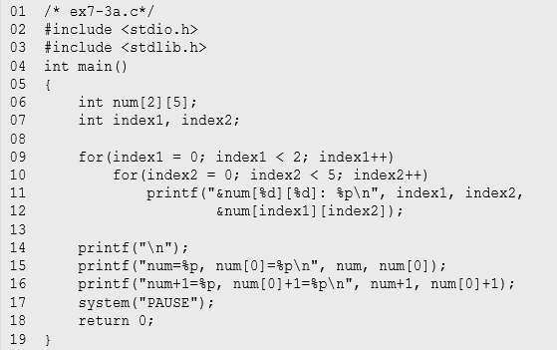
二維陣列的定義 －範例4

Slide 15
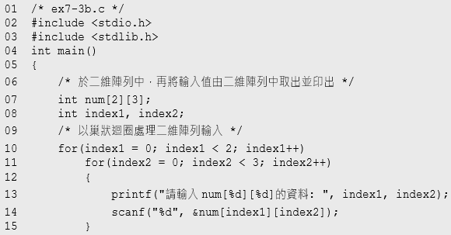
二維陣列的定義－範例5

Slide 16
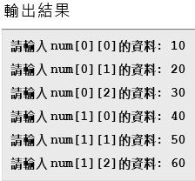
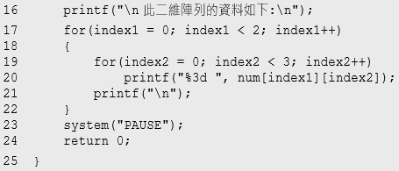
二維陣列的定義－範例5

Slide 17

二維陣列的初值設定
二維以上陣列的初值設定有下列兩種設定的方式。

Slide 18
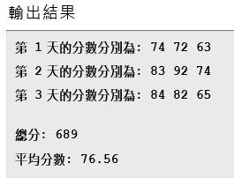
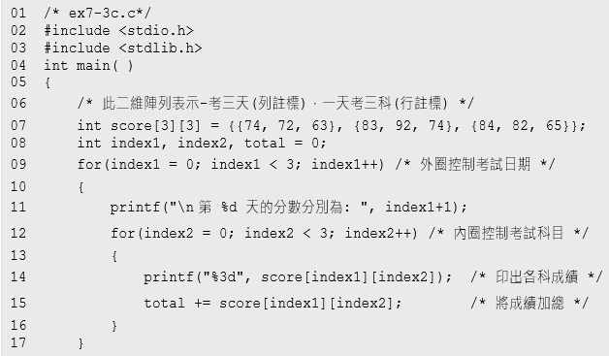
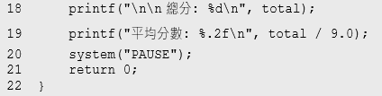
二維陣列的初值設定 －範例6

Slide 19
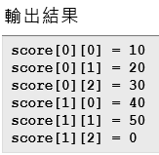
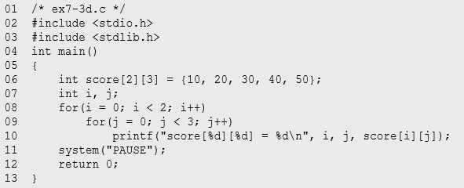
二維陣列的初值設定－範例7

Slide 20
二維陣列的初值設定－範例7

Slide 21
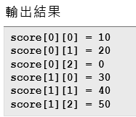
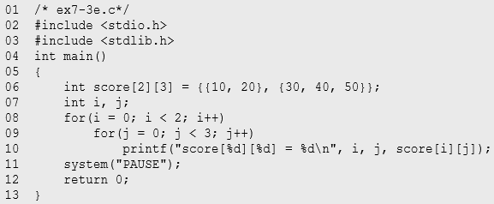
二維陣列的初值設定－範例8

Slide 22

氣泡排序
此處我們將舉有關陣列的應用範例，氣泡排序（bubble sort）。
排序分成二種，一為由大到小排序之，此稱為降冪排序（descending sort）；二為由小到大排序之，此稱為升冪排序（ascending sort）。
舉一例說明，若一陣列中有6個元素，如下所示：
氣泡排序乃兩兩相比，若前者大於後者，則需交換，否則保持原狀，其過程如下：

Slide 23
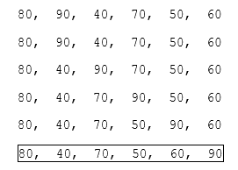
氣泡排序
第一次的步驟（pass）完成了，此pass有6個資料，有5次（資料個數減1）的比較，並且從此步驟得到一結論，那就是最大的數（90），將出現在陣列的最右邊，因此下一次的步驟，就不需要再參與排序了。

Slide 24
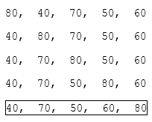
氣泡排序
第二次的步驟共有5個資料，故只要4次的比較即可，此時最大數（80）已經出現在陣列的最右邊了。

Slide 25
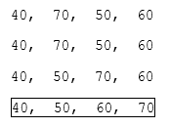
氣泡排序
執行完第三次的步驟，最大值70出現在最右邊。

Slide 26
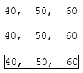
氣泡排序
由於此步驟無資料交換的動作，故不需要再做下一步驟了，因為此時排序已完成了，分別為40、50、60、70、80、90。

Slide 27
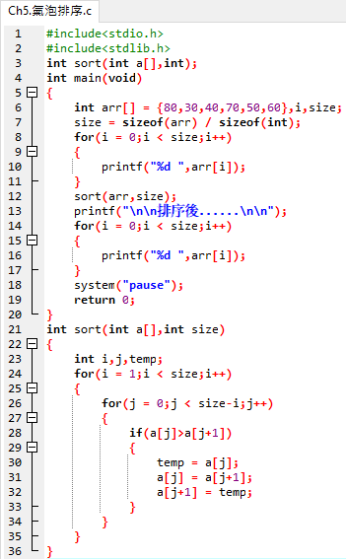
氣泡排序

Slide 28
猜數字遊戲
電腦產生一組四個1~9間的數字(假設是3456)。
使用者猜 1234 ，程式回答 3B (出現三個正確數字但位置皆不對)。
使用者猜 3251 ，程式輸出 2A2B (兩個數字正確且位置對 兩個數字對但位置錯誤)。

Slide 29
亂數
在 C 語言中提供了一個 rand() 函數可以讓我們取得一個亂數，其用法如下：
整數變數 = rand( )；
要使用 rand() 函數，必須 include 它的標頭檔 stdlib.h ，上例的 rand() 將會傳回一個介於 0 到 32767 的數字。

Slide 30
亂數
通常我們會搭配使用取餘數符號 % 來做運算，例如我們要取 0-9 的變數，可以寫成 a=rand() % 10，下面我們再看幾個例子：
取 1-10 的亂數 a=(rand() % 10) +1
取 1-100 的亂數 a=(rand() % 100) +1
取 100-1000 的亂數 a=(rand() % 901) +100
我們可以規納出以下的規則： ( rand() % (最大值-最小值+1) ) + 最小值。

Slide 31
亂數
#include<stdio.h>
#include<stdlib.h>
int main()
{
int a,b;
for(a = 1;a <= 5;a++)
{
b=(rand() % 100) +1;
printf("%d\n",b);
}
system("pause");
return 0;
}

Slide 32
亂數
當我們把上面的程式重複執行數次之後，會發現所得到的亂數是一樣的。
因此我們可以用 srand() 函數改變一開始的亂數值( srand() 函數也是定義在 stdlib.h)， srand() 需要一個參數做為種子，以產生一個新的亂數數列，而這個參數我們通常以目前的時間傳入，也就是使用 time() 函數，而 time() 是定義在 time.h 中。

Slide 33
亂數
#include<stdio.h>
#include<stdlib.h>
#include <time.h>
int main()
{
int a,b;
srand(time(NULL));
for(a = 1;a <= 5;a++)
{
b=(rand() % 100) +1;
printf("%d\n",b);
}
system("pause");
return 0;
}

Slide 34
猜數字遊戲
電腦產生一組四個1~9間的數字(假設是3456)。
使用者猜 1234 ，程式回答 3B (出現三個正確數字但位置皆不對)。
使用者猜 3251 ，程式輸出 2A2B (兩個數字正確且位置對 兩個數字對但位置錯誤)。

Slide 35
猜數字遊戲
#include<stdio.h>
#include<stdlib.h>
int main(void)
{
int i,j,k,tmp,num;
int a=0,b=0;
int set[10],guess[4];
srand(time(NULL));
for(i=0;i<9;i++)
{
set[i]=i+1;
}
for(i=0;i<9;i++)
{
j=(rand()%9);
k=(rand()%9);
tmp=set[j];
set[j]=set[k];
set[k]=tmp;
}
printf("答案：");
for(i=0;i<4;i++)
{
printf("%d",set[i]);
}
while(a!=4)
{
printf("\n\n請輸入四位數字：");
scanf("%d",&num);
guess[0]=num/1000;
guess[1]=(num/100)%10;
guess[2]=(num/10)%10;
guess[3]=num%10;
a=0,b=0;
for(j=0;j<4;j++)
{
for(k=0;k<4;k++)
{
if(set[j]==guess[k])
{
if(j==k)
{
a++;
}
else
{
b++;
}
}
}
}
printf(" %d A %d B",a,b);
}
printf("\n\n恭喜答對！！\n");
system("pause");
return 0;
}

